Slide 1
TA Sitzung 8

Slide 2
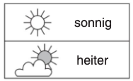
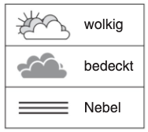
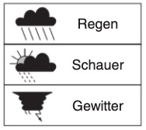

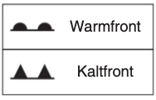
Warmup: Wie ist das Wetter bei dir?
Saskia → Norah → Nikita → Xinrui → Pey → Anna → Yunhan → Clara → Michelle → Sangrou

Slide 3
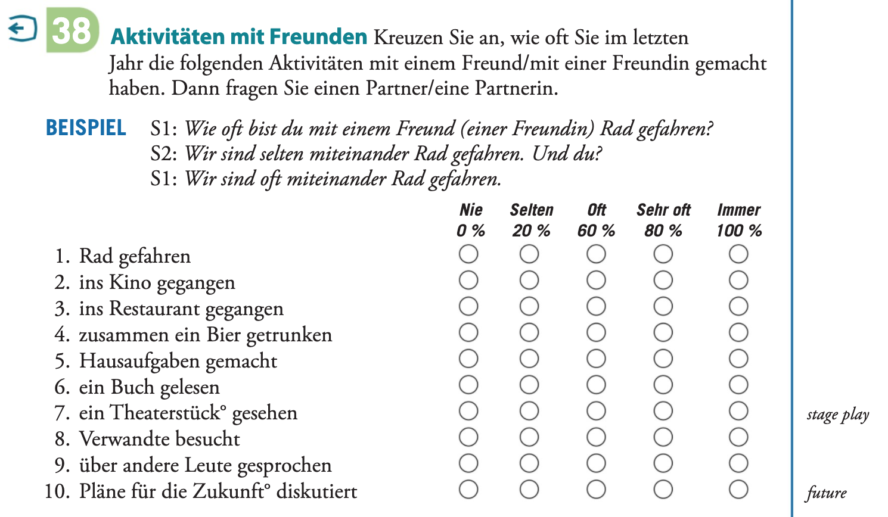
Was machen Sie mit Freunden?
Seite 191
Aktivität 38

Slide 4
Dass-Sätze
Machen Sie dass-Sätze!
Beispiel:
Berlin ist die größte Stadt in Deutschland.
Ich weiß, dass Berlin die größte Stadt in Deutschland ist.

Slide 5
Dass-Sätze
May Ayim ist in Hamburg geboren.
Marina Weisband kämpft gegen die Judenfeindlichkeit.
Neven Subotic spielt Fußball bei der Mannschaft Denizlispor.
May Ayim hat die Initiative Schwarze Menschen in Deutschland gegründet.
Yared Dibaba hat Musik in Hamburg studiert.

Slide 6
Dass-Sätze
Lena Gorelik hat in München studiert.
Marina Weisband ist Politikerin in der Grünen Partei.
Neven Subotic hat einen Pass von vier Ländern.
Yared Dibaba ist in Äthiopien geboren.
Lena Gorelik ist mit 3 Jahren nach Deutschland eingewandert.

Slide 7
Hast du Lust/Zeit/Energie?
Wortbank
Wien/Frankfurt/eine andere Stadt besuchen
ein Museum besuchen
das Essen von einer anderen Kultur essen
mit Schiff reisen
eine Kreuzfahrt machen
reisen/eine Reise machen
mit der Bahn fahren
einen Berg wandern
zu Fuß durch die Stadt gehen
einen Brief schreiben/schicken
einen Koffer packen
ein Andenken kaufen

Slide 8
Kurze Geschichte: eine Reise
Pflichten:
Perfekt
ein dass-Satz
ein zu-Satz
ein Modalverb
Gruppen:
Xinrui u. Yunhan
Anna u. Michelle
Nikita u. Sangrou
Saskia u. Norah
Pey u. Clara

